Slide 1
PART 02 데이터 분석
CHAPTER 11 판다스와 맷플롯립

Slide 2
판다스의 개념과 사용법을 익힌다.
엑셀 없이 엑셀의 기능을 사용하는 방법을 학습한다.
그래프 출력을 위한 맷플롯립의 사용법을 익힌다.
판다스 및 맷플롯립을 활용한 앱을 작성한다.

Slide 3
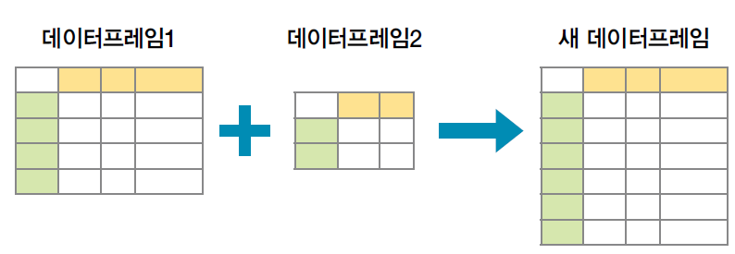
Section 01 이 장에서 만들 프로그램
[프로그램 1] 데이터프레임의 연산
데이터프레임을 처리하기 위한 기본적인 방법을 익힘

Slide 4
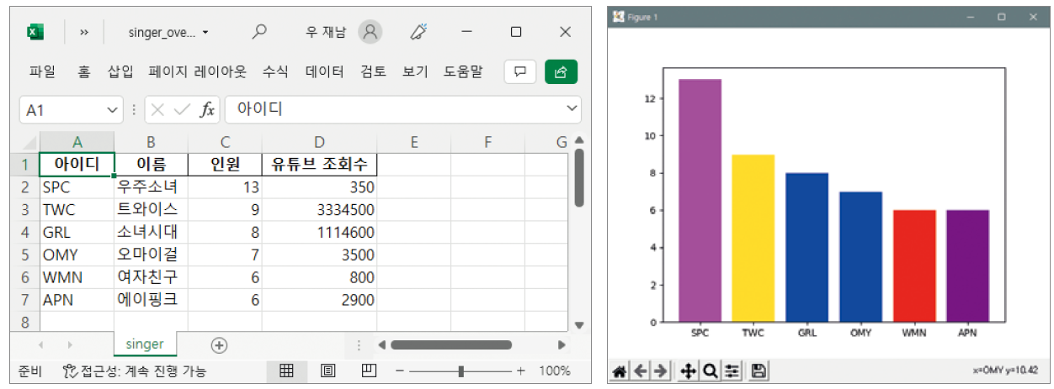
Section 01 이 장에서 만들 프로그램
[프로그램 2] 엑셀 파일 처리와 출력
엑셀 파일을 판다스에서 처리하고 그 결과를 맷플롯립을 통해 그래프로 출력하는 프로그램

Slide 5

Section 02 판다스와 맷플롯립 기초
판다스 개념
Panel Datas의 약자로 패널 자료를 처리한다는 뜻
엑셀의 워크시트를 처리하듯이 패널을 처리하는 기능이 통합된 라이브러리로 볼 수 있음
대개 넘파이 및 맷플롯립과 함께 사용됨

Slide 6
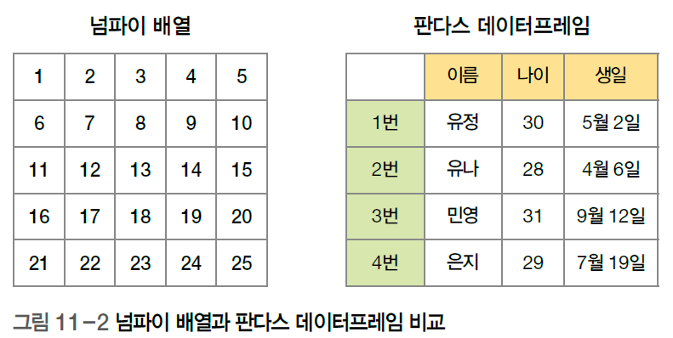
Section 02 판다스와 맷플롯립 기초
판다스 데이터프레임
넘파이는 동일한 데이터 형식의 배열을 사용하지만, 판다스는 엑셀의 워크시트처럼 다양한 데이터 형식을 배열로 사용할 수 있음
따라서 배열(Array) 대신 데이터프레임(DataFrame)이라는 용어를 사용함

Slide 7
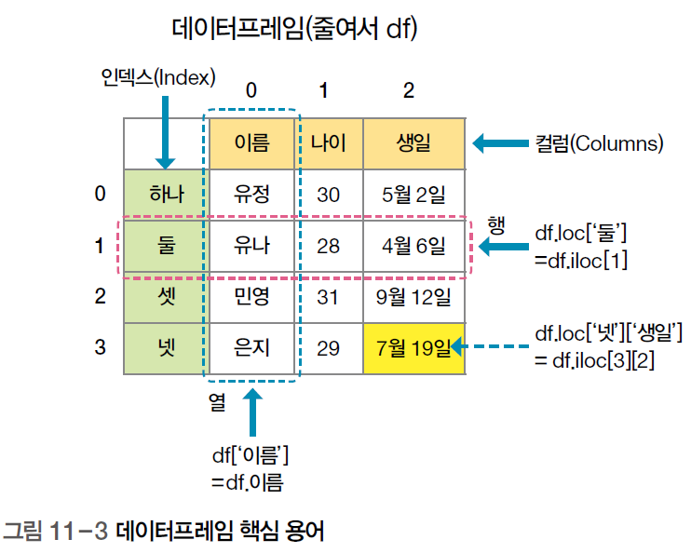
Section 02 판다스와 맷플롯립 기초
데이터프레임 핵심 용어

Slide 8
Section 02 판다스와 맷플롯립 기초
데이터프레임 핵심 용어
행, 열, 셀의 접근 방식
행 하나에 접근: df.loc[인덱스이름] 또는 df.iloc[행번호]
열 하나에 접근: df[열이름] 또는 df.열이름
셀 하나에 접근: df.loc[인덱스이름,열이름] 또는 df.iloc[행번호][열번호]

Slide 9
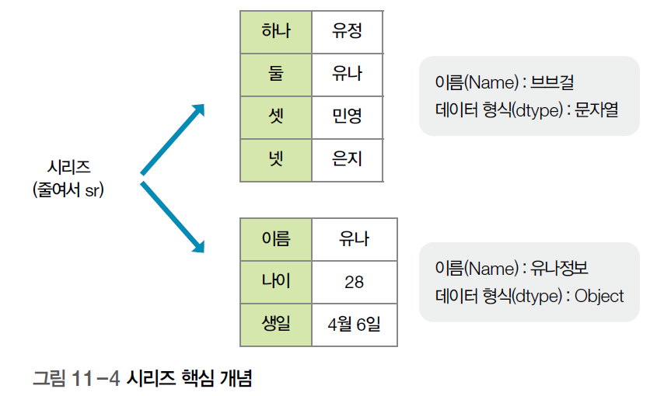
Section 02 판다스와 맷플롯립 기초
시리즈
행 또는 열 하나만 추출한 것
인덱스와 데이터로 이루어짐

Slide 10
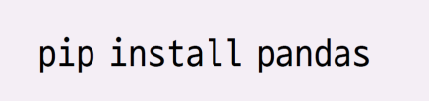
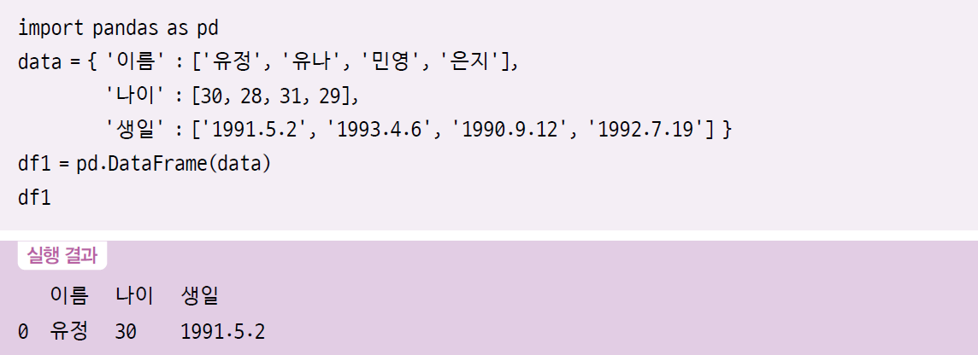
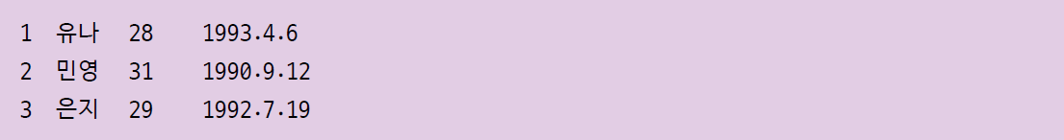
Section 02 판다스와 맷플롯립 기초
판다스 사용 방법
외부 라이브러리 pandas 설치
데이터프레임 만들기
[그림 11-3]을 데이터프레임으로 그대로 구현

Slide 11
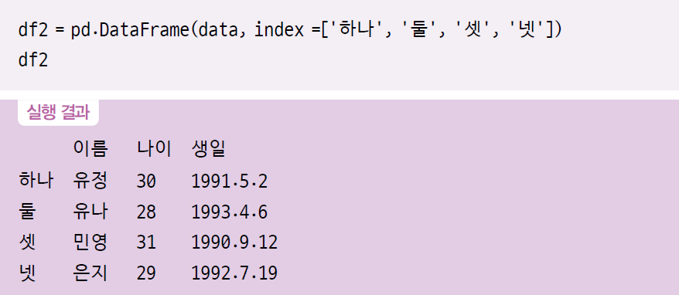
Section 02 판다스와 맷플롯립 기초
판다스 사용 방법
데이터프레임 만들기
인덱스 별도 지정

Slide 12
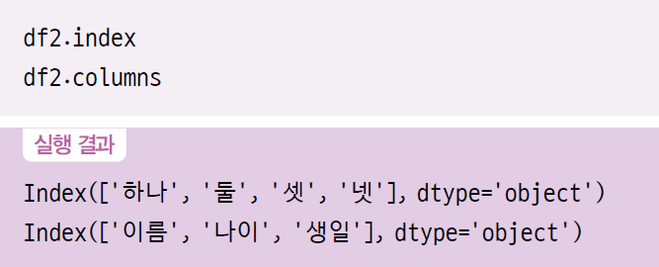
Section 02 판다스와 맷플롯립 기초
판다스 사용 방법
열과 행의 추출
df2에서 인덱스 및 컬럼 확인

Slide 13
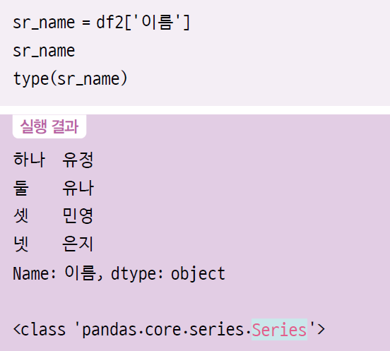
Section 02 판다스와 맷플롯립 기초
판다스 사용 방법
열과 행의 추출
열 추출

Slide 14
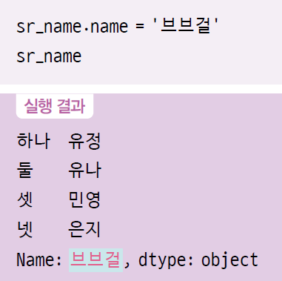
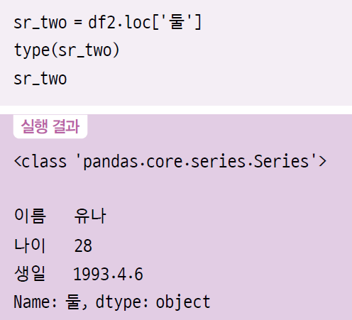
Section 02 판다스와 맷플롯립 기초
인덱스가 ‘둘’인 행 추출
판다스 사용 방법
열과 행의 추출
name 별도 지정

Slide 15
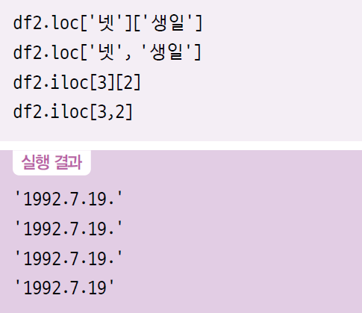
Section 02 판다스와 맷플롯립 기초
판다스 사용 방법
하나의 값 추출
추출 방법
df2.loc[인덱스이름][컬럼이름] 또는 df2.loc[인덱스이름, 컬럼이름]
df2.iloc[행번호][열번호] 또는 df2.iloc[행번호, 열번호]

Slide 16
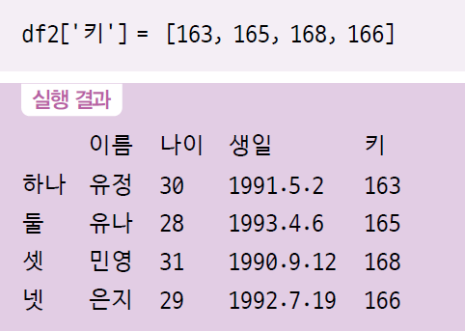
Section 02 판다스와 맷플롯립 기초
판다스 사용 방법
열 추가
추가 방법 - 기본
df[새 열이름] = [값1, 값2 …]

Slide 17
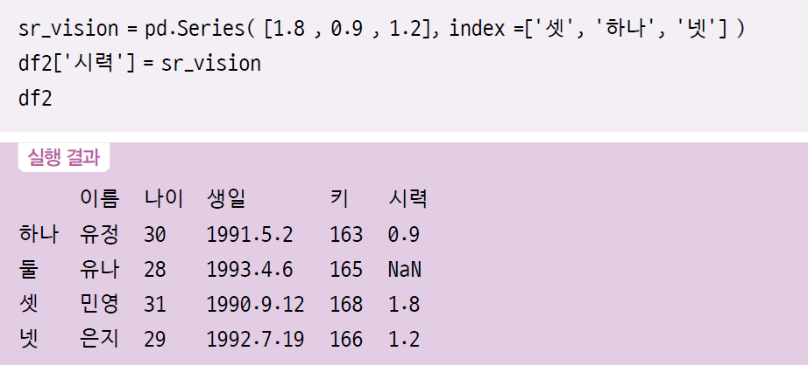
Section 02 판다스와 맷플롯립 기초
판다스 사용 방법
열 추가
추가 방법 – 순서를 다르게 지정하고 싶거나, 데이터의 일부만 있는 경우
pd.Series( [값…], index = [인덱스….])

Slide 18
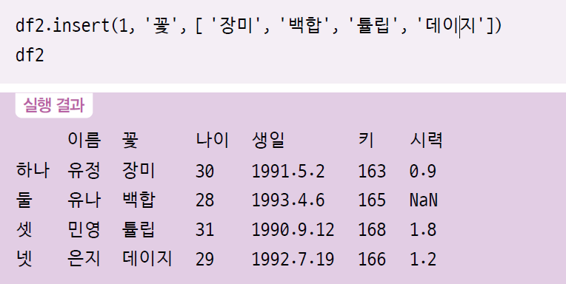
Section 02 판다스와 맷플롯립 기초
판다스 사용 방법
열 추가
추가 방법 – 열을 중간에 삽입하는 경우
df.insert(위치, 열이름, [값1, 값2…])

Slide 19
Section 02 판다스와 맷플롯립 기초
판다스 사용 방법
열 추가
추가 방법 – 열을 중간에 삽입하면서 순서까지 지정하는 경우
df.insert(위치, 시리즈)
추가 방법 – 제일 뒤에 열을 삽입하는 경우
df.assign(열이름=[값1, 값2…])

Slide 20
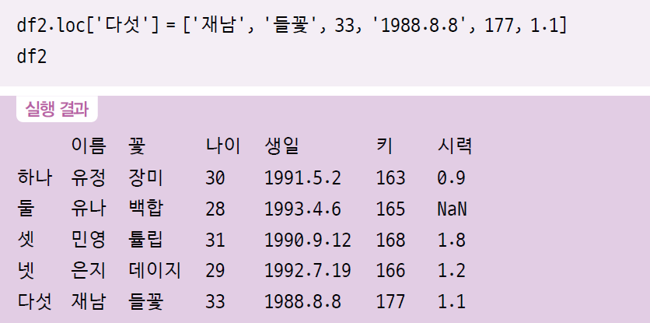
Section 02 판다스와 맷플롯립 기초
판다스 사용 방법
행 추가
추가 방법 – 기본
df.loc[새인덱스이름] = ([값1, 값2 …])

Slide 21
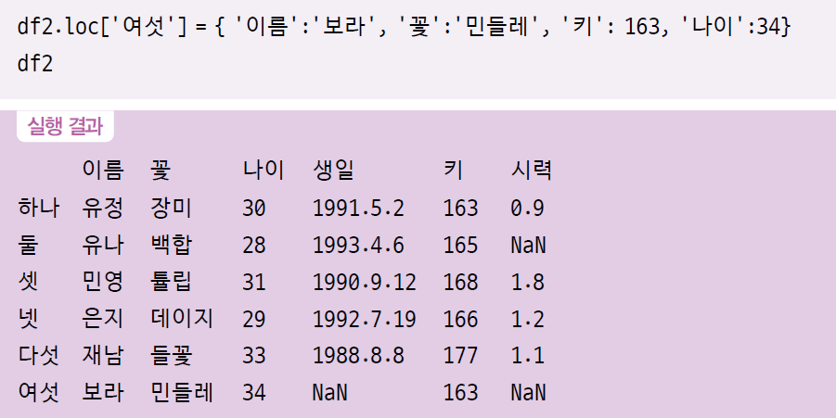
Section 02 판다스와 맷플롯립 기초
판다스 사용 방법
행 추가
추가 방법 – 기본
딕셔너리를 사용하여 {열이름1:값1, 열이름2:값2 …} 방식으로 행을 추가할 때, 필요한 열에만 삽입할 수도 있음
생략된 값은 역시 NaN이 들어감

Slide 22
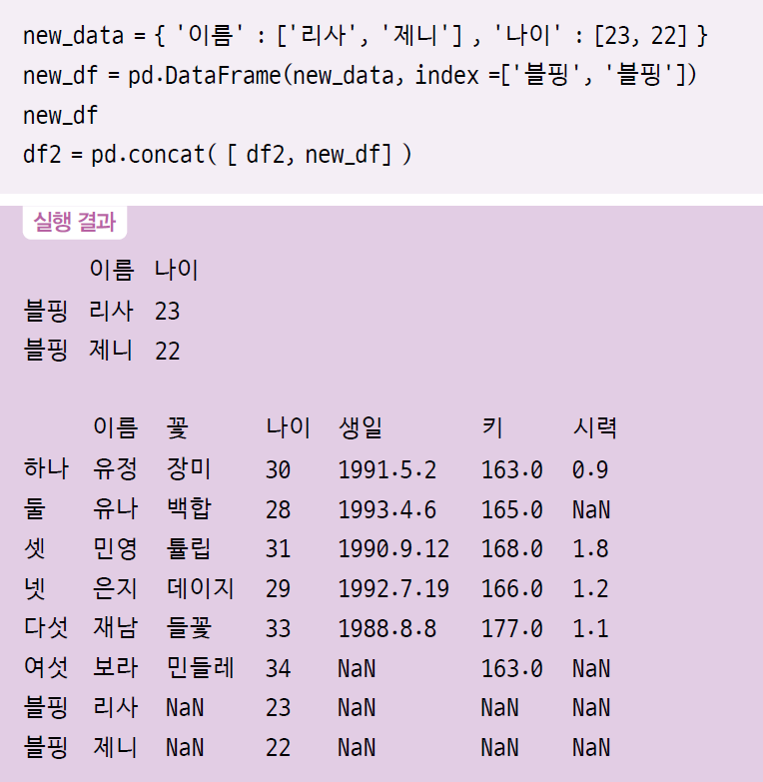
Section 02 판다스와 맷플롯립 기초
판다스 사용 방법
행 추가
추가 방법 – 여러 행을 한번에 추가
pd.concat( [old_df, new_df] )

Slide 23
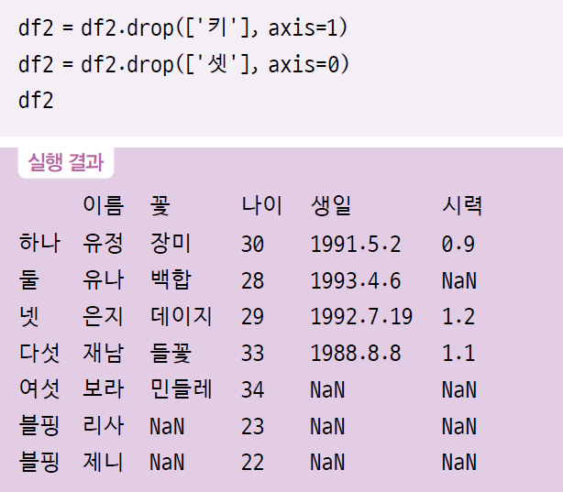
Section 02 판다스와 맷플롯립 기초
판다스 사용 방법
열과 행 삭제
삭제 방법 - 기본
axis의 1은 열, 0은 행을 의미
열 삭제: df.drop([열이름], axis=1)
행 삭제: df.drop([인덱스이름], axis=0)

Slide 24
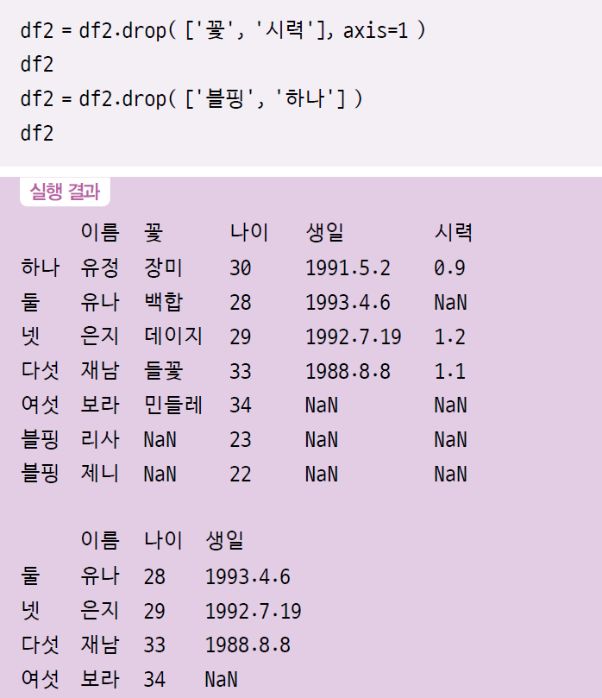
Section 02 판다스와 맷플롯립 기초
판다스 사용 방법
열과 행 삭제
삭제 방법 – 여러 열 또는 행을 삭제
열 삭제: axis=1 또는 axis=‘columns’ 지정
행 삭제: axis를 생략

Slide 25
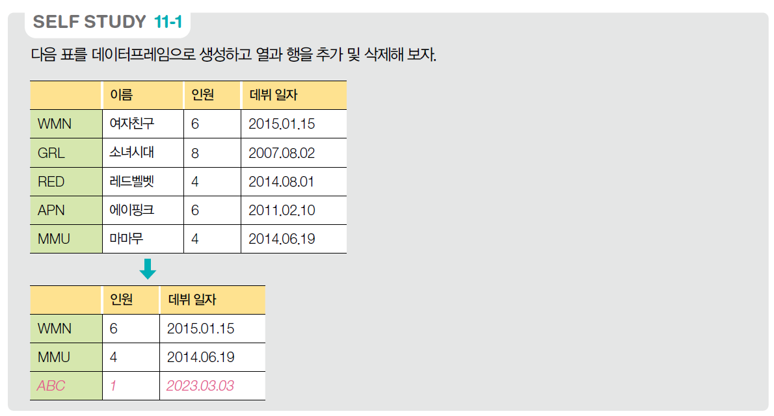
Section 02 판다스와 맷플롯립 기초
판다스 사용 방법

Slide 26
Section 02 판다스와 맷플롯립 기초
판다스 사용 방법
시리즈 연산
두 시리즈의 인덱스가 동일한 경우에는 그냥 연산하면 됨
두 시리즈의 인덱스가 다를 때는 주의가 필요함
Code11-01.py
01 02 03 04 05 06 07 08 09 10 11 | import pandas as pd sr1 = pd.Series( [ 10, 20, 30, 40], index = [ '다현', '정연', '쯔위', '사나' ] ) sr2 = pd.Series( [ 50, 60, 70, 80], index = [ '다현', '정연', '쯔위', '사나' ] ) sr3 = pd.Series( [ 11, 22, 33, 44], index = [ '다현', '사나', '모모', '재남' ] ) sr12 = sr1 + sr2 print(sr12, '\n') sr13 = sr1 + sr3 print(sr13)

Slide 27
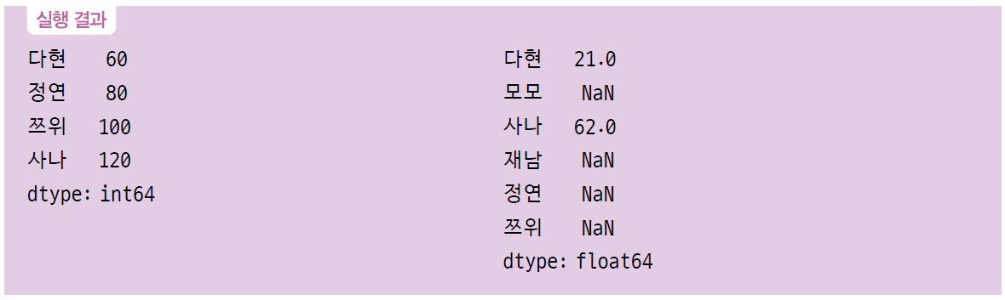
Section 02 판다스와 맷플롯립 기초
판다스 사용 방법
시리즈 연산
두 시리즈의 인덱스가 동일한 경우에는 그냥 연산하면 됨
두 시리즈의 인덱스가 다를 때는 주의가 필요함

Slide 28
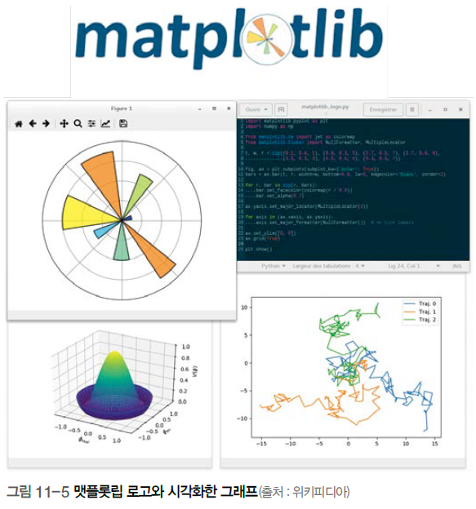
Section 02 판다스와 맷플롯립 기초
맷플롯립 그래프
맷플롯립 개념
그래프나 차트를 생성할 때 사용하는 라이브러리
‘데이터 시각화’를 위한 라이브러리
넘파이나 판다스에서 처리된 결과를 시각적으로 표현할 때 추가로 사용하는 라이브러리
막대 그래프, 선 그래프, 원 그래프, 히스토그램, 산점도 등 통계 그래프 및 지도를 그릴 때 편리함

Slide 29
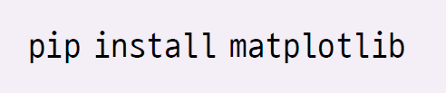
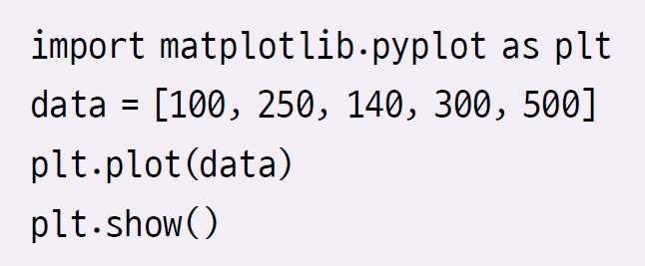
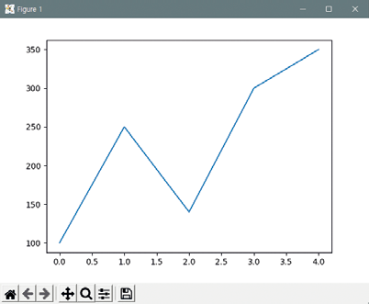
Section 02 판다스와 맷플롯립 기초
맷플롯립 사용 방법
외부 라이브러리 matplotlib 설치
예시 코드

Slide 30
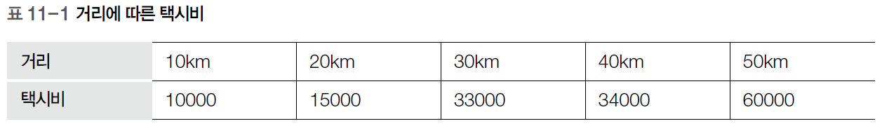
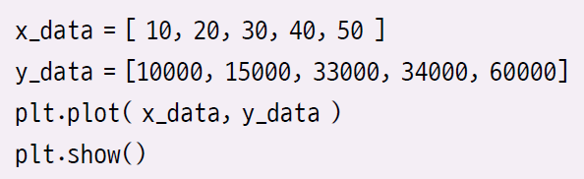
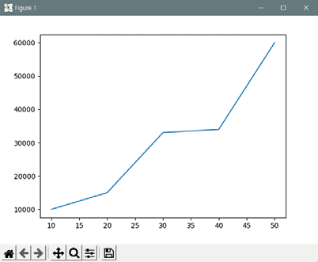
Section 02 판다스와 맷플롯립 기초
맷플롯립 사용 방법
X축과 Y축의 값을 지정해서 출력

Slide 31
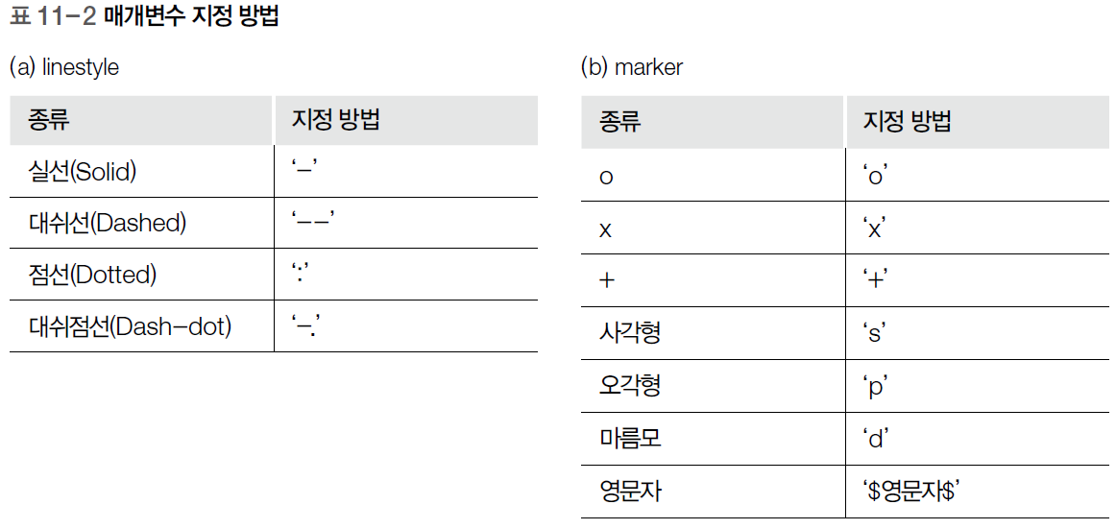
Section 02 판다스와 맷플롯립 기초
맷플롯립 사용 방법
그래프 스타일 지정

Slide 32
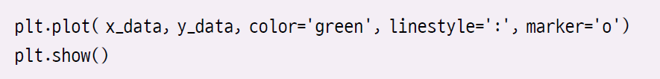
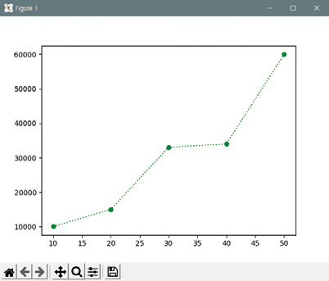
Section 02 판다스와 맷플롯립 기초
맷플롯립 사용 방법
그래프 스타일 지정
선 색상을 초록색으로, 선 모양을 점선으로 변경
선과 선 사이에 원 표시를 넣어서 값이 명확하게 보이도록 변경

Slide 33
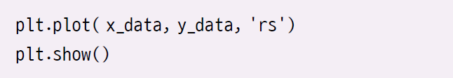
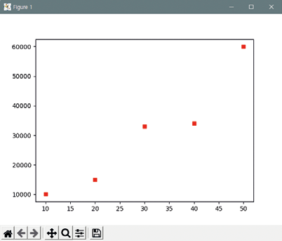
Section 02 판다스와 맷플롯립 기초
맷플롯립 사용 방법
그래프 스타일 지정
선을 표시하지 않고 빨간색으로 사각형 마커를 사용

Slide 34
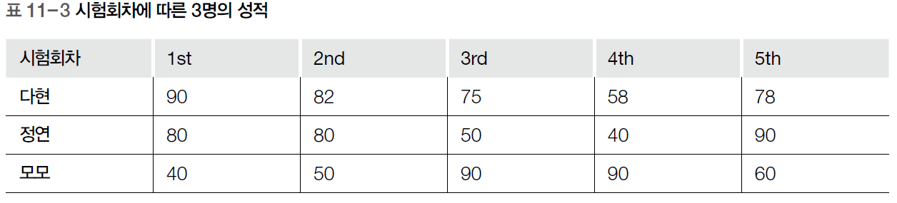
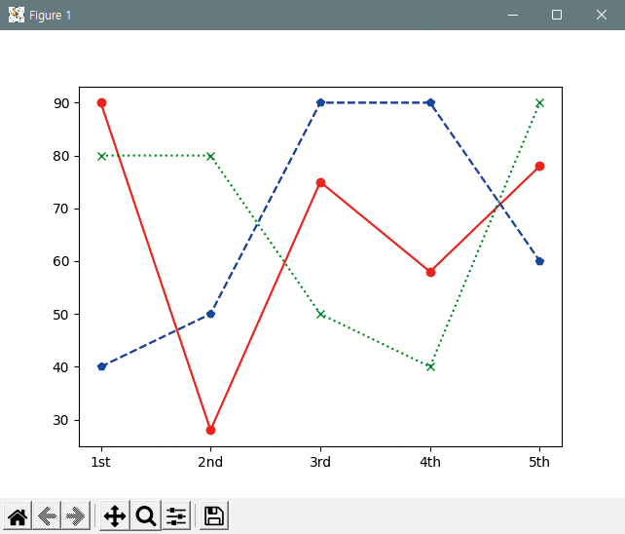
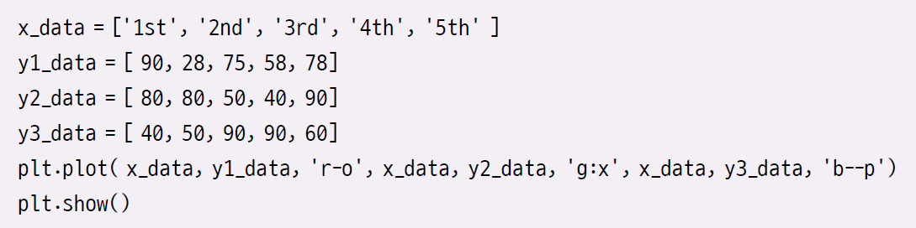
Section 02 판다스와 맷플롯립 기초
맷플롯립 사용 방법
여러 개의 선 그리기

Slide 35
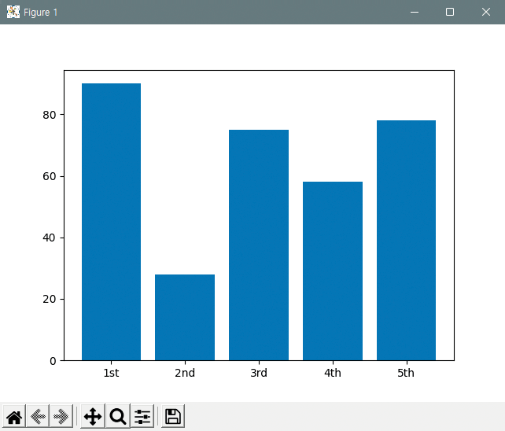

Section 02 판다스와 맷플롯립 기초
맷플롯립 사용 방법
막대 그래프 그리기

Slide 36
Section 02 판다스와 맷플롯립 기초
맷플롯립 사용 방법
여러 개의 막대 그래프 그리기
x축의 데이터가 숫자여야 처리하기 편하며 넘파이 배열을 사용해야 코드가 단순해짐
Code11-02.py
01 02 03 04 05 06 07 08 09 10 11 12 13 14 15 | import numpy as np import matplotlib.pyplot as plt x_data = ['1st', '2nd', '3rd', '4th', '5th' ] x_value = np.array([1, 2, 3, 4, 5]) y1_data = np.array([ 90, 28, 75, 58, 78]) y2_data = np.array([ 80, 80, 50, 40, 90]) y3_data = np.array([ 40, 50, 90, 90, 60]) plt.bar( x_value, y1_data, color='red', width=0.1, label='DaHyun') plt.bar( x_value+0.2, y2_data, color='green', width=0.1, label='JungYoun') plt.bar( x_value+0.4, y3_data, color='blue', width=0.1, label='MoMo') plt.xticks(x_value+0.2, x_data) plt.legend(loc='upper right') plt.show()

Slide 37
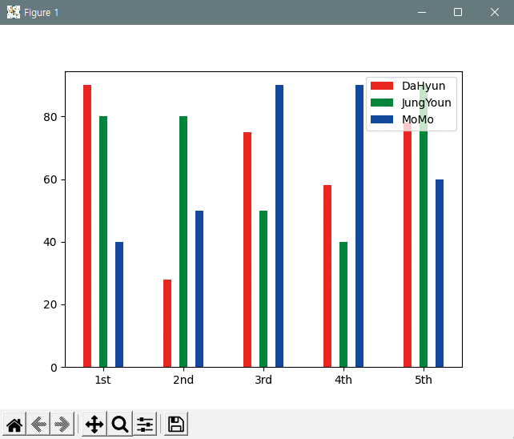
Section 02 판다스와 맷플롯립 기초
맷플롯립 사용 방법
여러 개의 막대 그래프 그리기
x축의 데이터가 숫자여야 처리하기 편하며 넘파이 배열을 사용해야 코드가 단순해짐

Slide 38
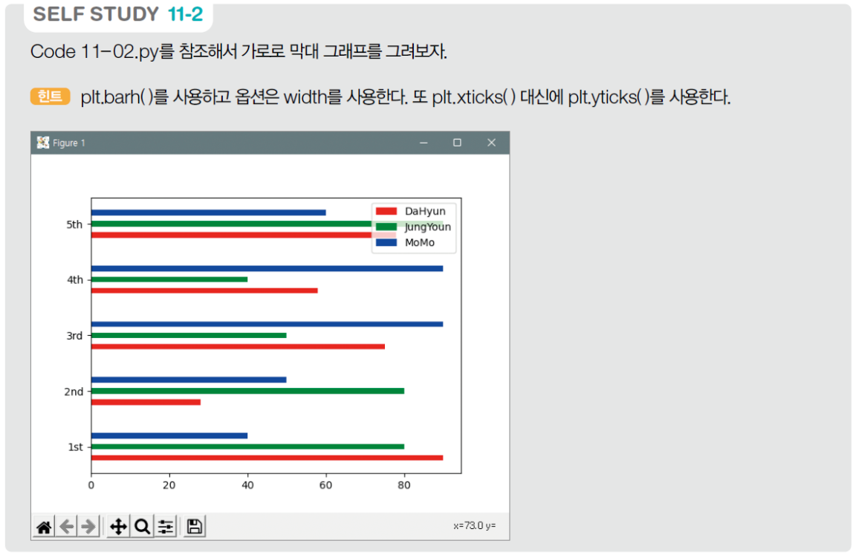
Section 02 판다스와 맷플롯립 기초
맷플롯립 사용 방법
여러 개의 막대 그래프 그리기

Slide 39
Section 02 판다스와 맷플롯립 기초
맷플롯립 사용 방법
산점도 그리기
Code11-03.py
01 02 03 04 05 06 07 08 09 10 11 12 | import numpy as np import matplotlib.pyplot as plt SIZE = 30 x_value = np.random.rand(SIZE) y_value= np.random.rand(SIZE) sizeAry = (50 * np.random.rand(SIZE))**2 colorAry = np.random.rand(SIZE) plt.scatter(x_value, y_value, s=sizeAry, c=colorAry, alpha = 0.5, cmap='spring') plt.colorbar() plt.show()

Slide 40
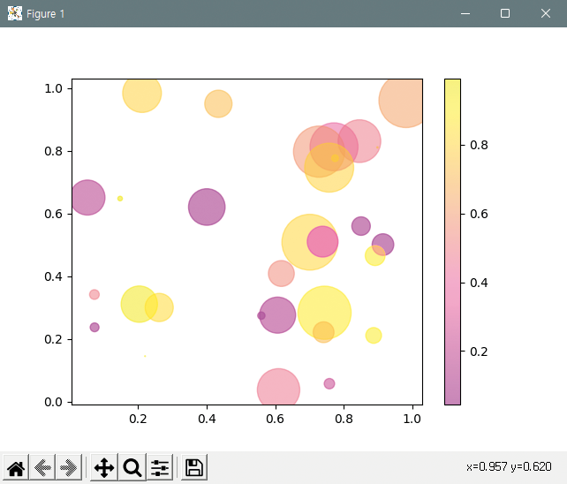
Section 02 판다스와 맷플롯립 기초
맷플롯립 사용 방법
산점도 그리기

Slide 41
Section 02 판다스와 맷플롯립 기초
[프로그램 1] 완성
Code11-04.py
01 02 03 04 05 06 07 08 09 10 11 12 | import pandas as pd import numpy as np data1 = np.arange(9).reshape((3,3)) data2 = np.arange(12).reshape((4,3)) df1 = pd.DataFrame(data1, columns=list('가나다'), index=['서울', '부산', '광주']) df2 = pd.DataFrame(data2, columns=list('가다라'), index=['고양', '서울', '광주', '대전']) print(df1, '\n') print(df2, '\n') newDf = df1 + df2 print(newDf)

Slide 42
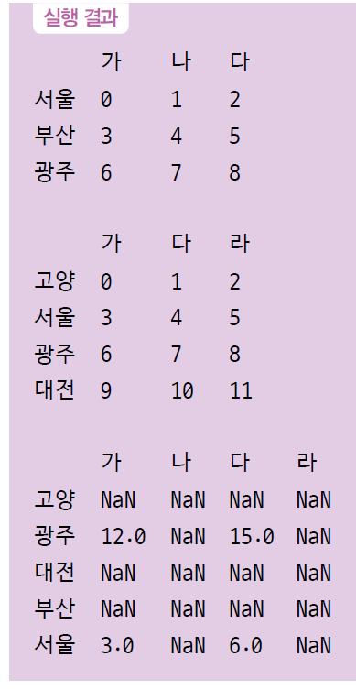
Section 02 판다스와 맷플롯립 기초
[프로그램 1] 완성

Slide 43
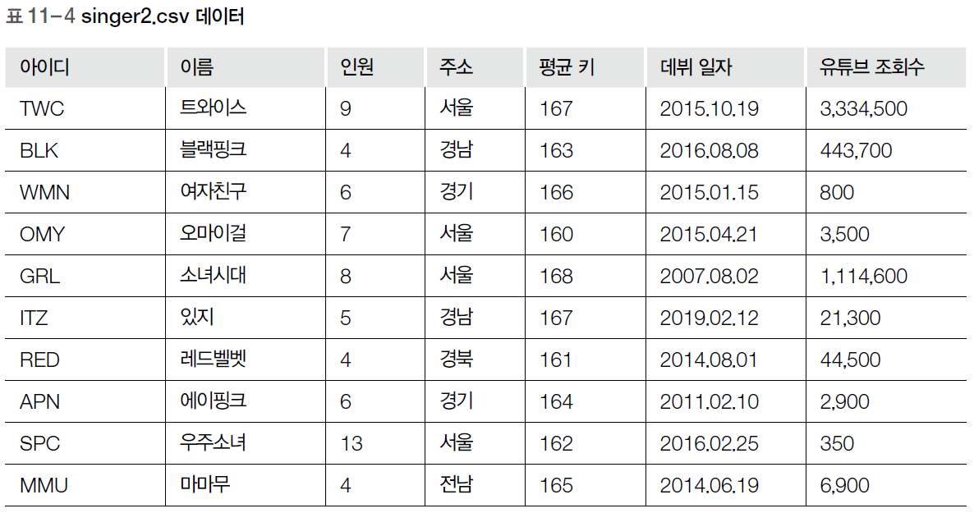
Section 03 판다스와 맷플롯립 활용
CSV와 엑셀 데이터 처리
판다스에서 CSV 파일을 데이터프레임으로 읽어서 데이터를 정렬한 후 출력하는 코드

Slide 44
Section 03 판다스와 맷플롯립 활용
CSV와 엑셀 데이터 처리
판다스에서 CSV 파일을 데이터프레임으로 읽어서 데이터를 정렬한 후 출력하는 코드
Code11-05.py
01 02 03 04 05 06 07 | import pandas as pd filename = 'C:/CookAnalysis/CSV/singer2.csv' df = pd.read_csv(filename, index_col=None, encoding='CP949') df_sort1 = df.sort_values(by=['평균 키'], axis=0) print(df_sort1)

Slide 45
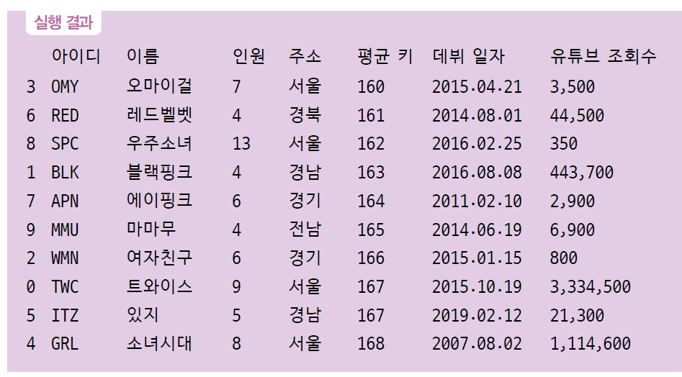
Section 03 판다스와 맷플롯립 활용
CSV와 엑셀 데이터 처리
판다스에서 CSV 파일을 데이터프레임으로 읽어서 데이터를 정렬한 후 출력하는 코드

Slide 46
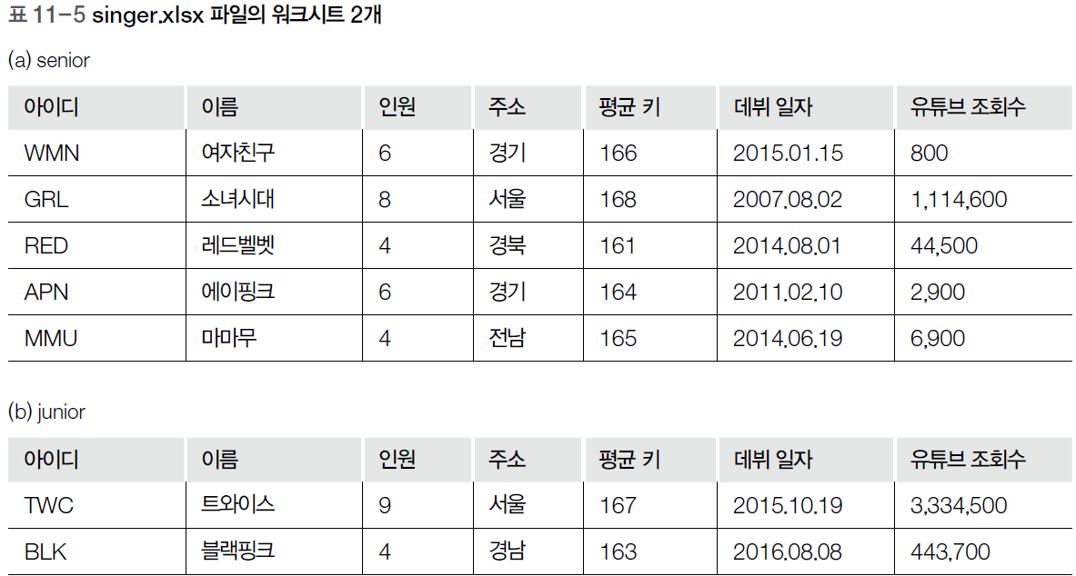
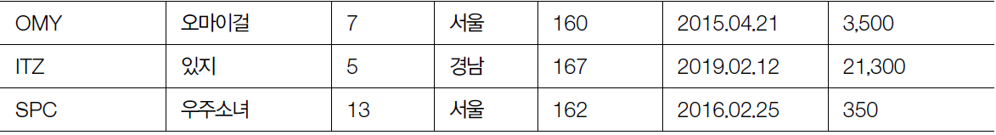
Section 03 판다스와 맷플롯립 활용
[프로그램 2] 완성
엑셀 파일의 워크시트 여러 개를 읽어서 하나의 데이터프레임으로 읽는 코드

Slide 47
Section 03 판다스와 맷플롯립 활용
[프로그램 2] 완성
엑셀 파일의 워크시트 여러 개를 읽어서 하나의 데이터프레임으로 읽는 코드
Code11-06.py
01 02 03 04 05 06 07 08 09 10 11 12 13 14 | import pandas as pd import numpy as np import matplotlib.pyplot as plt inFilename = 'C:/CookAnalysis/Excel/singer.xlsx' outFilename = 'C:/CookAnalysis/Excel/singer_over6.xlsx' df_seniro = pd.read_excel(inFilename, 'senior', index_col=None) df_junior = pd.read_excel(inFilename, 'junior', index_col=None) df_singer = pd.concat( [df_seniro, df_junior] ) df_singer_over6 = df_singer[df_singer['인원'] >= 6] df_singer_over6 = df_singer_over6.sort_values(by=['인원'], axis=0, ascending=False)

Slide 48
Section 03 판다스와 맷플롯립 활용
[프로그램 2] 완성
엑셀 파일의 워크시트 여러 개를 읽어서 하나의 데이터프레임으로 읽는 코드
Code11-06.py
15 16 17 18 19 20 21 22 23 24 25 26 27 | df_singer_over6 = df_singer_over6.loc[:, ['아이디', '이름', '인원', '유튜브 조회수']] x_data = df_singer_over6['아이디'] y_data = df_singer_over6['인원'] colorAry = [ np.random.choice(['red', 'green', 'blue', 'brown', 'gold', 'lime', \ 'aqua', 'magenta', 'purple']) for _ in range(len(x_data))] plt.bar(x_data, y_data, color=colorAry) plt.show() writer = pd.ExcelWriter(outFilename) df_singer_over6.to_excel(writer, sheet_name='singer', index=False) writer.save() print('Save. OK~')

Slide 49
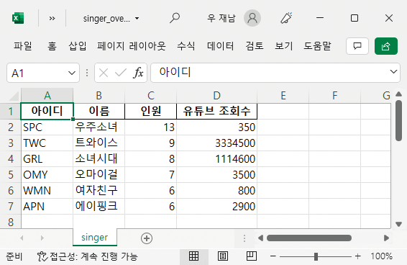
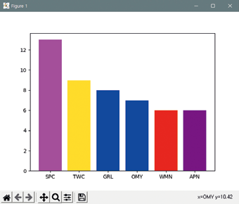
Section 03 판다스와 맷플롯립 활용
[프로그램 2] 완성
엑셀 파일의 워크시트 여러 개를 읽어서 하나의 데이터프레임으로 읽는 코드

Slide 50


Section 03 판다스와 맷플롯립 활용
[프로그램 2] 완성

